Slide 1
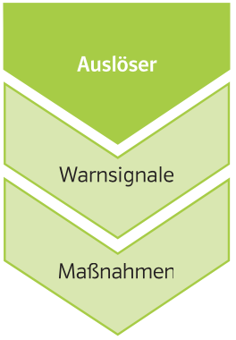
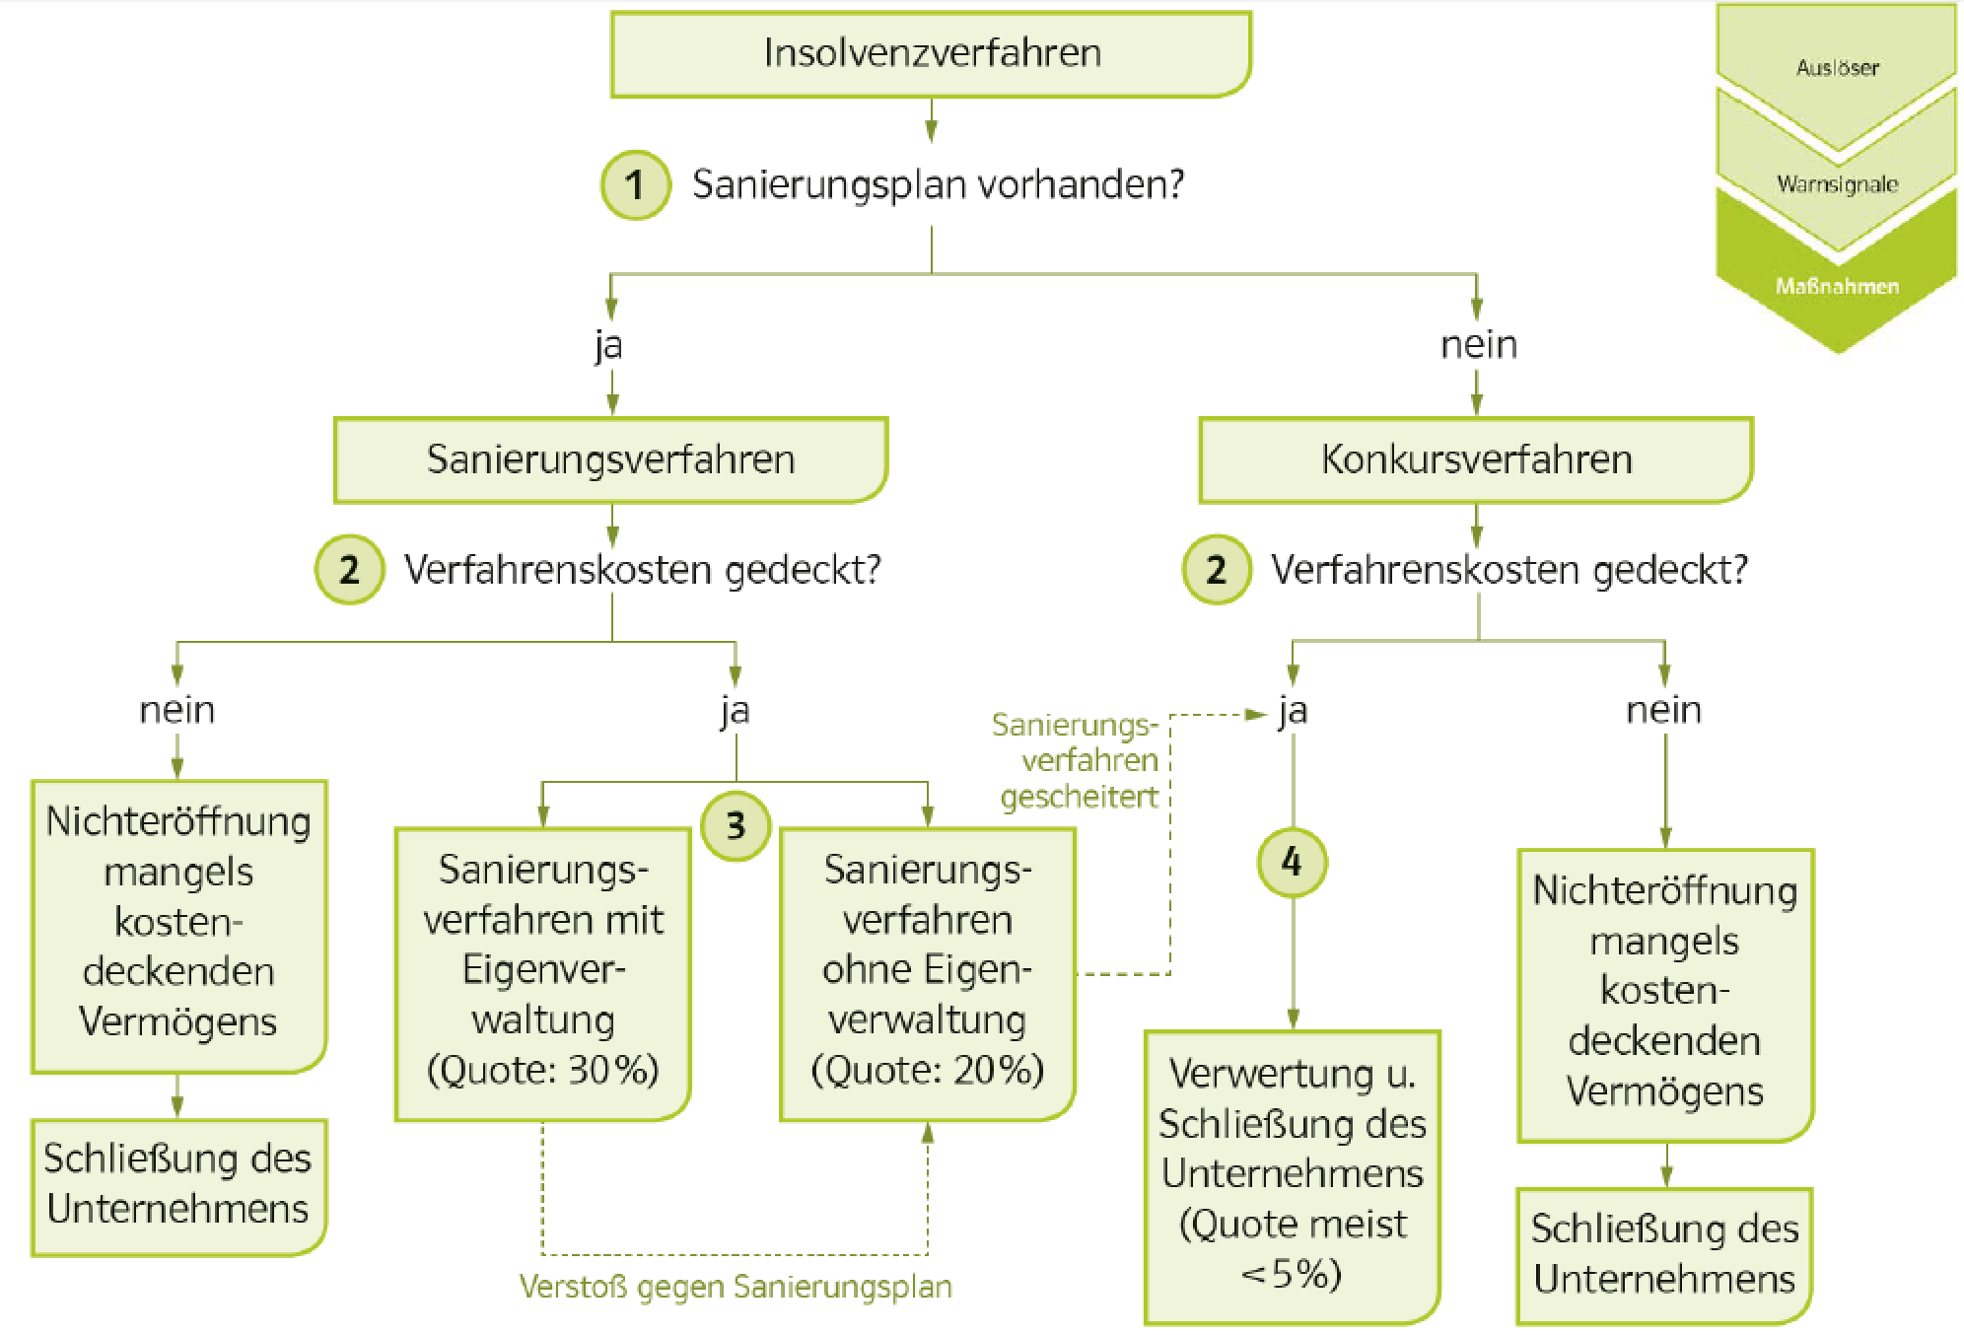
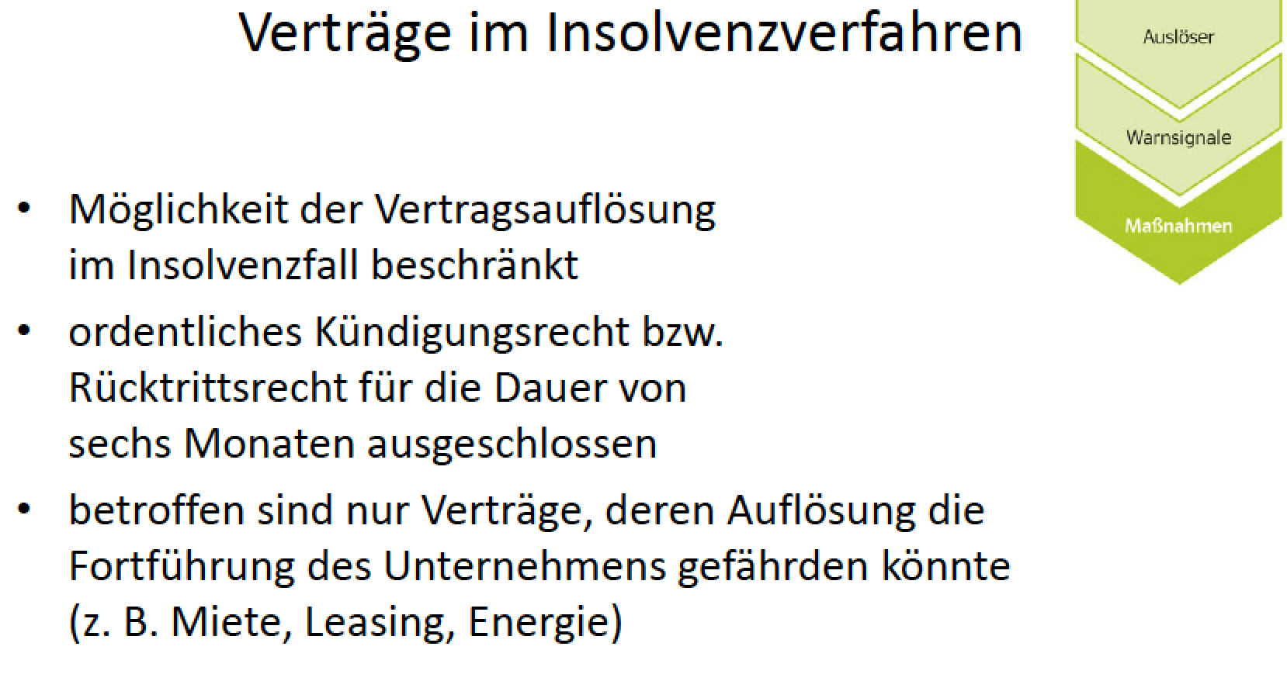
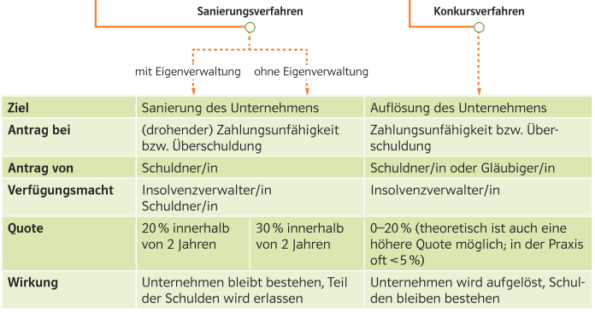
Mit Unternehmenskrisen umgehen
Ziel/Kompetenzen: > Ursachen und Warnsignale für Krisen erkennen, einfache Maßnahmen zur Bewältigung setzen
Einfache Maßnahmen zur Krisenbewältigung setzen
Grundzüge des Insolvenzverfahrens für Unternehmen und Private anwenden
1) Auslöser, Warnsignale und einfache Maßnahmen
2) Insolvenzverfahren: mit, ohne Eigenverwaltung und Konkursverfahren
Maßnahmen zur Bewältigung
Ohne gerichtliches Verfahren
Erarbeitung eines Sanierungskonzeptes ev. mit externen Beratern Zuführung liquider Mittel v.a. EK, Partner Verringerung der Schulden z.B. außergerichtlicher Schuldenschnitt Erhöhung der Umsätze (z.B. Auslastung von Mitarbeitern) Reduktion von Kosten (z.B. Personal) Verkauf von nicht notwendigem Vermögen Reduktion von Privatentnahmen Außenstände prüfen und eintreiben Konditionen überprüfen Umschulden (von kurz auf langfristig) etc.
Warnsignale von Krisen
Von außen
Verlust von Stammkunden Forderungsausfälle Auftreten neuer Konkurrenten > zunehmender Wettbewerb Sinkende Marktanteile Veränderndes Verhalten von Lieferanten
Von innen
Bereich Finanzen Laufend schlechte Liquidität, überzogene Kreditlinien, Schwierigkeiten bei Zahlungsterminen Bereich Management Unklare Verantwortung, Unstimmigkeiten Bereich Personal Hohe Fehlzeiten, hohe Fluktuation, geringe Auslastung Bereich RWCO Zahlen sind nicht aktuell, nicht verfügbar, nicht aussagekräftig
Auslöser von Krisen
externe Gründe
Liquidität - Zahlungsunfähigkeit Kreditgeber geben keine weitere Kredite SV Abgaben (KK) können nicht bezahlt werden Kunden kürzen Budget Hohe steuerliche Belastung Schwache Konjunktur Schwacher Export Marktänderung Änderung der Kaufkraft
interne Gründe
Überschuldung (zu wenig/negatives Eigenkapital) Falsche Strategie Managementfehler Persönlichkeit des Unternehmers/in Fahrlässigkeit
Kurzvergleich der Verfahren
3) Insolvenz im Privatbereich

Slide 2
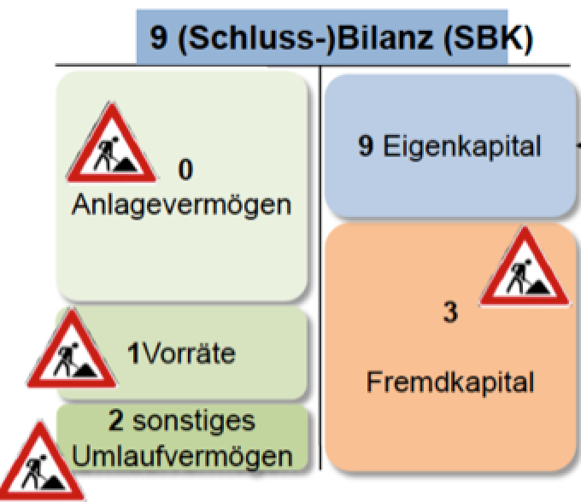
Bilanzierung UV/ Forderungen
Ziel/Kompetenzen: Jahresabschlussarbeiten bei Umlaufvermögen/Forderungen (UV) durchführen können: Forderungen beschreiben können (einbringlich, zweifelhaft, uneinbringlich) relevante Prinzipien erklären können, Einzel-Bewertung und Pauschal-Bewertung und notwendige Buchungen durchführen können;
1)Wo?
2) Was sind Forderungen?
3) Welche Prinzipien gelten
bei der Bewertung?
A
P
Schulden, die jemand anderer bei mir gemacht hat weil er z.B.
Auf Ziel eingekauft hat
Ein Darlehen bei mir aufgenommen hat
Bzw. ich aus einem sonstigen Grund eine Forderung habe
Forderungen gehören zum Umlaufvermögen
Strenges Niederstwertprinzip,
(Unterprinzip des Vorsichtsprinzips) d.h. bei einer Wertminderung muss der niedrigere Wert am Bilanzstichtag angesetzt werden. Wertminderungen treten bei Forderungen dann auf, wenn mein Schuldner in Zahlungsschwierigkeiten kommt.
5) Welche Bewertungs-
Möglichkeiten gibt es?
4) Welche Kategorien von Forderungen gibt es,
und was lässt sich daraus schließen?
Bewertung: | wann:
Einzelbewertung | größere Forderungen
2) Pauschal-Bewertung | viele kleine Beträge
 | 1) Uneinbringliche (ganz oder tw.) > Nettoforderung abschreiben, UST-korrigieren
 | 2) Zweifelhafte Forderungen > Nettoforderung wert-berichtigen, UST unverändert
 | 3) Einbringliche Forderungen > kein Handlungsbedarf
6) Was ist wann zu tun?
 | Schritte und Reihenfolge | Berechnung u. Besonderheiten | Buchung
Uneinbringlich | Ermittlung der Abschreibung > uneinbringlicher Teil (tw. oder ganz) | Erst hier darf UST korregiert werden (UST Verbindlichkeit wird im Soll ausgebucht). | 7 Absch. auf Ford z.B. 10%, 3 UST / 20010
zweifelhaft (Einzel-Wert-Berichtigung) | Ermittlung der EWB am 31.12. Für alle Situationen den 1) Nettobetrag ermitteln, 2) alle zweifelhaften Teile der Forderungen ermitteln und addieren = Endbestand der Wertberichtigung (WB). 3) Ermittlung der Veränderung der WB: EB-AB (lt. Saldenliste) | 2 EWB (trotz Kontenklasse 2) ist ein passives Bestandskonto (Wertberichtigung zu einem aktiven Konto) Wenn EB > AB (es wird mehr) dann wird die „2 EWB“ im Haben gebucht Wenn EB < AB (es wird weniger) dann wird die „2 EWB“ im Soll gebucht. | +: 7 Zuweisung zu WB Ford /2 EWB zu Ford
 |  |  | -: 2 EWB zu Ford / 4 Erträge aus Aufl. WB
WB
zweifelhaft (Pauschal-Wert-Berichtigung) | Ermittlung des Standes der PWB am 31.12. des Abschlussjahres | Wenn erforderlich: für alle weiteren: | +: 7 Zuweisung zu PWB Ford / 2 PWB zFord
 |  |  | -: 2 PWB zu Ford / 4 Erträge aus Aufl. WB
WB
einbringlich

Slide 3
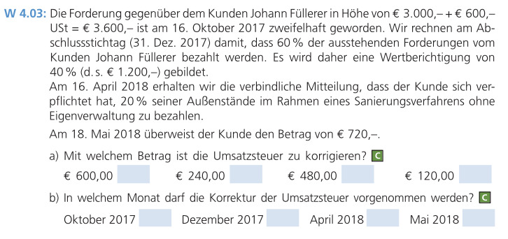
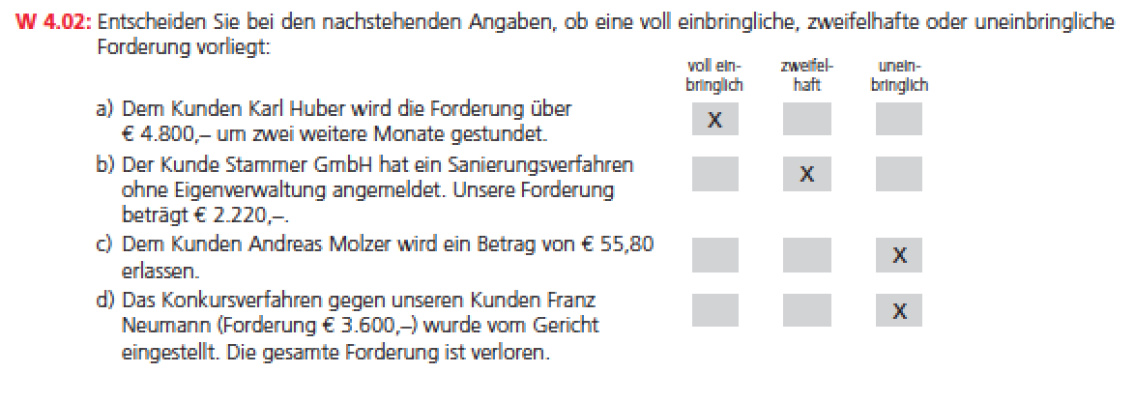
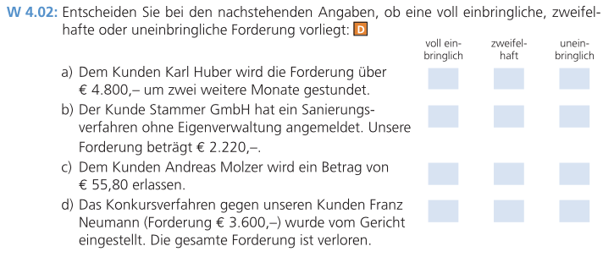

Slide 5
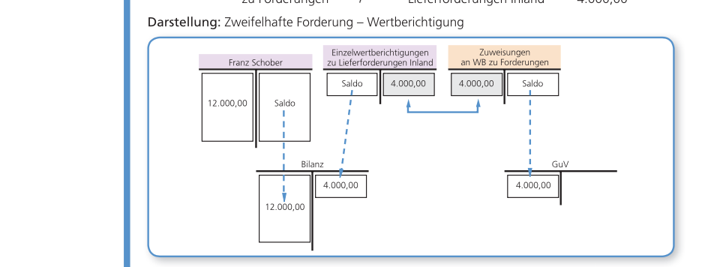
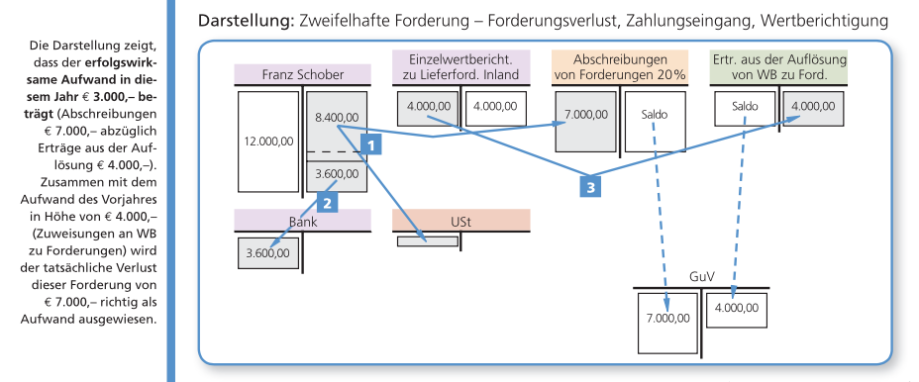

Slide 6
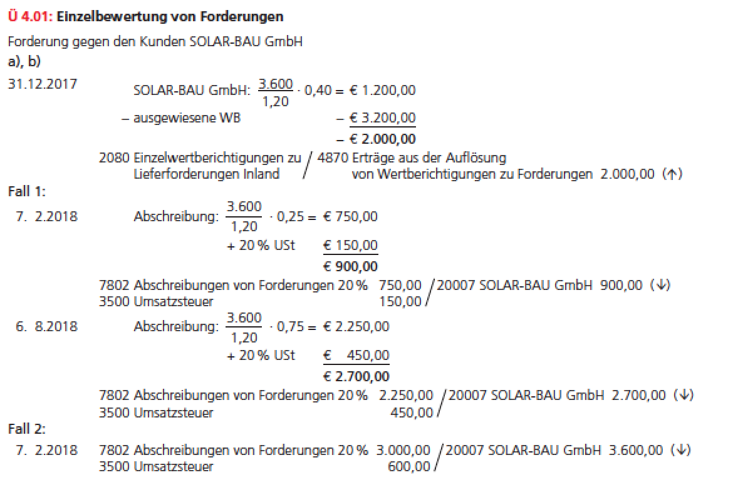

Slide 7
